Slide 1

《对Overperception of moral outrage in online social networks inflates beliefs about intergroup hostility
的可重复性研究》
组员：沈玫霖、乔骊珠、吴惜之、包珺、李慧
Brady, W. J., McLoughlin, K. L., Torres, M. P., Luo, K. F., Gendron, M., & Crockett, M. J. (2023). Overperception of moral outrage in online social networks inflates beliefs about intergroup hostility. Nature human behaviour, 7(6), 917–927.
数据及代码： https://osf.io/gtwsk/

Slide 2

01
引言
02
方法
目录
03
结果
CONTENTS
04
讨论

Slide 3
Part.01
引言

Slide 4
1.1 研究背景
在数字时代，社交网络对个体的道德和政治认同产生存在显著影响。
社交网络上缺乏现实生活中的情感交流线索，可能导致用户对消极情绪，特别是道德愤慨的过度感知。
道德愤慨是一种因感知道德规范被违反而产生的愤怒和厌恶情绪，它在激励集体行动和政治行为中起着关键作用（Haidt, 2003; Salerno & Peter-Hagene, 2013; Brady & Crockett, 2019; Spring et al., 2018）。
社交网络的算法倾向于推广引发强烈情感反应的内容，这可能进一步放大用户对道德愤慨的感知（Brady et al., 2020; Brady et al., 2021; Brady et al., 2023）。
道德愤概的过度感知可能导致用户错误地推断整个群体的情绪，认为群体比实际更加极端（Goldenberg et al., 2021）。
了解社交网络上的情感如何被放大，对于理解数字时代人们如何形成对群体关系的看法至关重要。通过认识到这些偏见，我们可以更准确地评估社交网络上的信息，避免因误解而产生不必要的负面情感或极端政治立场。

Slide 5
1.2 研究假设与结果
假设1：观察者在社交媒体上会高估作者所表达的愤慨。
假设2：观察者使用政治媒体的频率越高，越倾向于感知作者的愤慨。
假设3：过度感知的愤慨会放大人们对群体之间敌意的看法，认为社会中存在更多的两极分化和意识形态极端化
研究假设在5个研究中均得到验证

Slide 6
统计方法
研究 | 结果 | 统计方法
1~3 | 观察者显著高估了推文作者所报告的愤慨水平，观察者使用政治媒体能够预测高估愤慨的程度 | 多层级模型、相关、回归
4 | 个体愤慨过度感知放大对集体愤慨的感知 | 独立样本t检验，单样本t检验
5 | 集体愤慨过度感知放大了愤慨表达规范、情感极化和意识形态极端化的看法 | 独立样本t检验，方差分析

Slide 7
Part.02
方法

Slide 8
R包
kableExtra：创建和美化复杂表格，常用于学术论文和报告。
psych：包含多种心理学统计方法，适用于描述性统计、因子分析、信度分析等。
Hmisc：包含多种统计方法和工具，用于数据摘要、转换、回归分析等。
lsr：实现线性符号回归，用于发现数据中的潜在规律。
rstatix：简洁的统计测试包，如t-test、aov等，基于tidyverse生态系统。
tidyverse：一套现代一致的R包集合，包括ggplot2、dplyr、tidyr等，用于数据整洁处理和可视化。
car：提供多种数据分析函数，包括ANOVA、回归、分类分析等。
lmerTest：估计和检验线性混合效应模型（LMM），适用于分层或分组数据的分析。

Slide 9
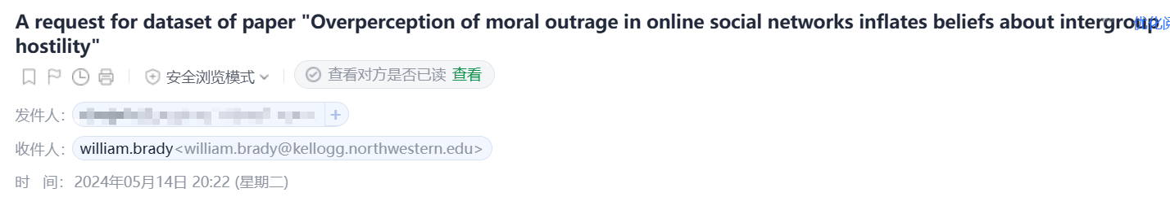
复现思路
理解研究背景和目的
获取原始数据：遭遇困难但解决
复现数据预处理：按照原始研究中的方法对数据进行清洗和预处理。
复现分析方法：使用与原始研究相同的统计方法和模型来分析数据。
编程实现：使用R语言来实现上述步骤。需要修改工作路径
结果比较：将复现得到的结果与原始研究的结果进行比较，检查是否存在显著差异
讨论差异：如果复现的结果与原始研究的结果存在差异，需要探讨可能的原因。
撰写报告：撰写复现研究报告，详细记录复现的步骤、结果以及与原始研究的比较。

Slide 10
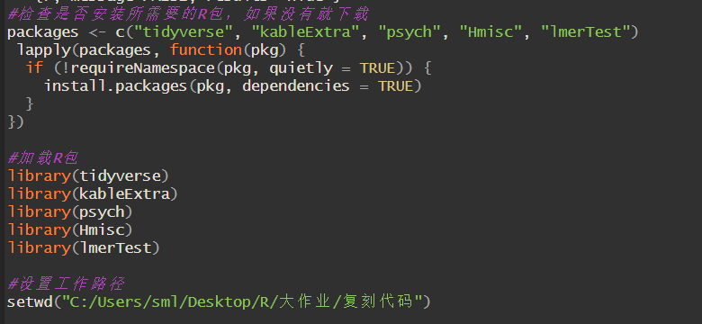
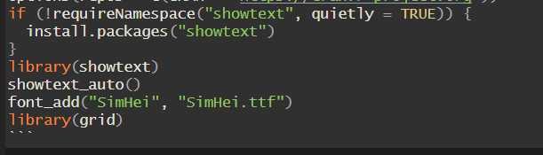
前期准备
加载R包
创建中文环境

Slide 11
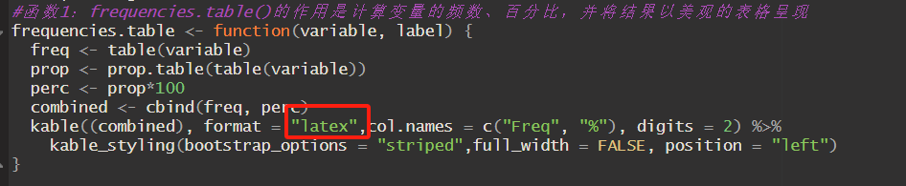
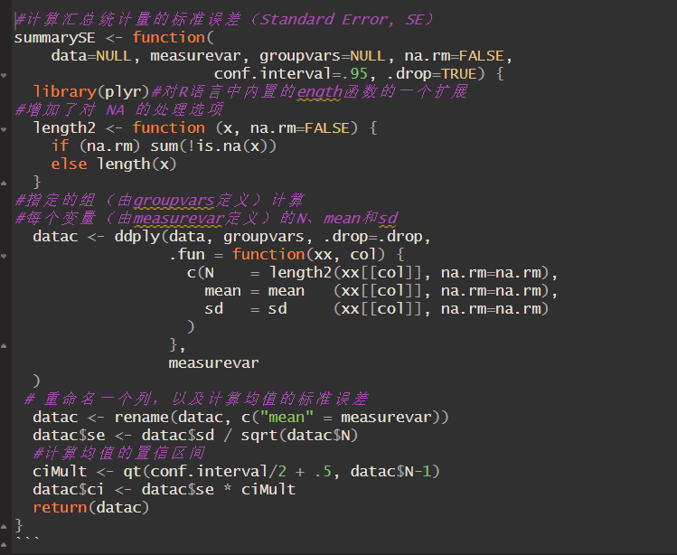
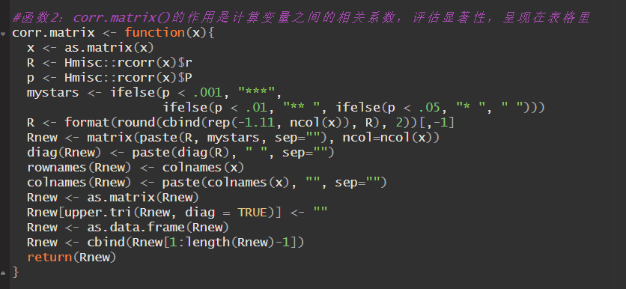
前期准备
函数的理解和修改

Slide 12
Part.03
结果

Slide 13
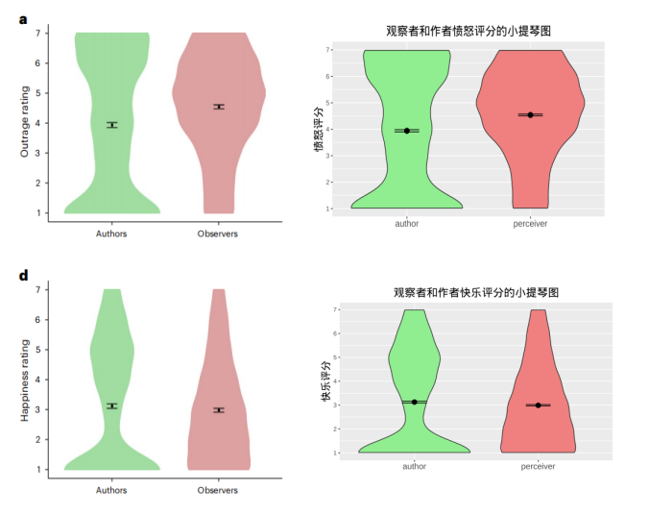
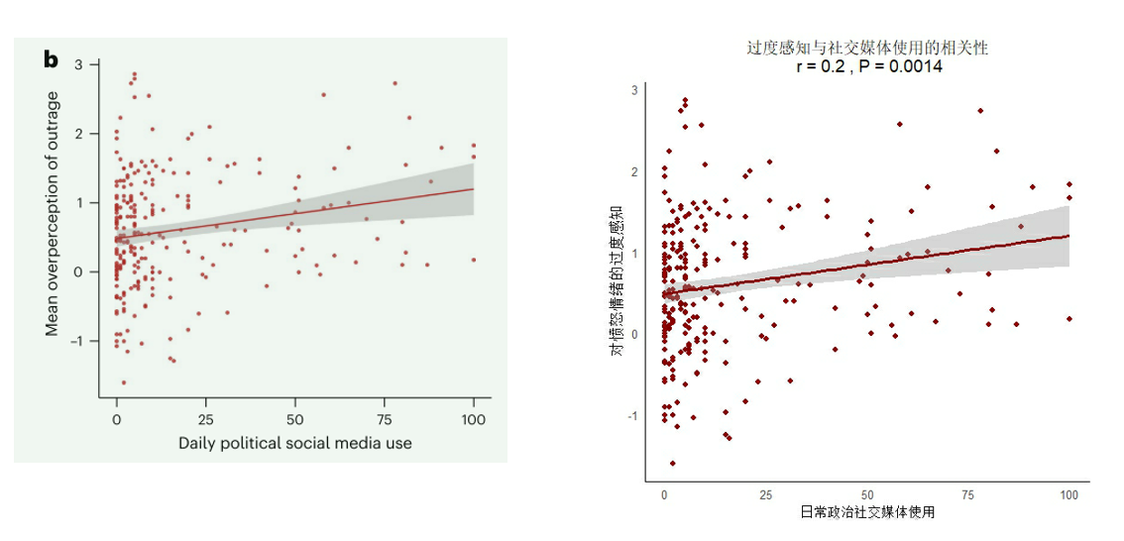
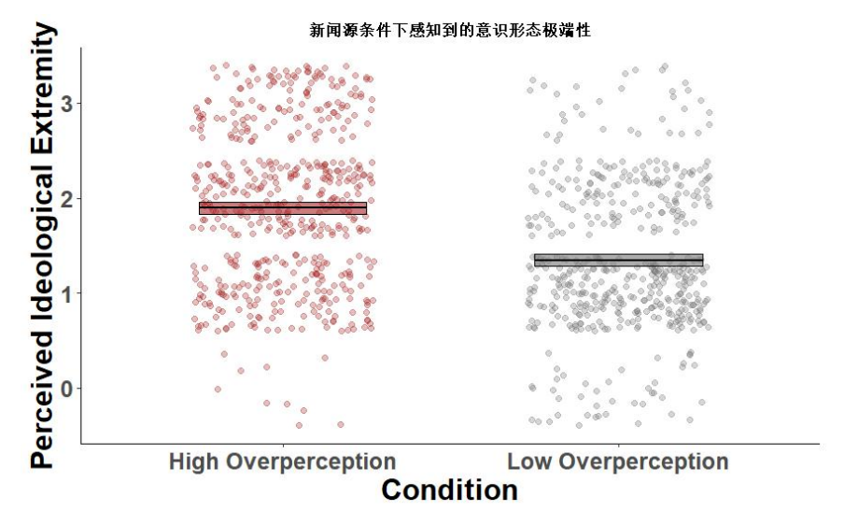
可视化部分结果—编写代码
Notes:
绿色代表作者报告的愤怒/快乐程度，红色代表参与者评定的愤怒/快乐程度，使用小提琴图展示数据分布情况。左侧为原文献的小提琴图，右侧为自己编写的代码生成的小提琴图，代码生成的图的形状与原文献一致。

Slide 14
数据部分结果
可重复性情况 | 数量及占比
 | N | %
完全一致(δ= 0%) | 54 | 83.08
偏差较小(0% < δ< 10%) | 1 | 1.54
偏差较大(δ＞10%) | 4 | 6.15
因舍入导致的偏差 | 2 | 3.08
无法进行可重复检验 | 4 | 6.15
Notes:
绿色代表作者报告的愤怒/快乐程度，红色代表参与者评定的愤怒/快乐程度，使用小提琴图展示数据分布情况。左侧为原文献的小提琴图，右侧为自己编写的代码生成的小提琴图，代码生成的图的形状与原文献一致。

Slide 15
Part.04
讨论

Slide 16
不一致来源与原因
偏差较小
研究4原文献报告的N_{原始参与者}=600，但是数据中参与者的数量是602人，并且分析都是按602人进行。
怀疑是作者书写错误，导致可重复性差异。
偏差较大
研究3两个多层级模型的置信区间原文献报告分别为(0.27, 0.93)、 (−0.50, 0.11)，本研究分别为(0.37, 0.88)、 (−0.30, 0.19)。
由于研究1-3流程类似，原代码只给了研究2的例子。研究1-2关于置信区间结果的复刻未出现较大偏差，而由于研究3与研究1、2相比样本量大，并且数据收集过程存在差异，并且没有设置随机种子，因此研究3置信区间结果存在差异。
研究5的两个t检验t值出现符号相反的情况
关于t检验的代码中，原始代码分组为"Over perception", "Accurate Perception"，无法正常跑出。通过查找原始数据发现并无以上分组描述，应改为“High Overperception", "Low Overperception"，可能和R版本问题有关。
因舍入导致的偏差 研究2、研究4的置信区间
无法进行可重复性检验 部分数据原文未进行报告，但代码中包含
Notes:
绿色代表作者报告的愤怒/快乐程度，红色代表参与者评定的愤怒/快乐程度，使用小提琴图展示数据分布情况。左侧为原文献的小提琴图，右侧为自己编写的代码生成的小提琴图，代码生成的图的形状与原文献一致。

Slide 17
请老师同学批评指正
Thanks for watching
答辩时间：2024年6月19日

